Slide 1
Федеральное государственное автономное образовательное учреждение высшего профессионального образования
НАЦИОНАЛЬНЫЙ ИССЛЕДОВАТЕЛЬСКИЙ ЯДЕРНЫЙ УНИВЕРСИТЕТ «МИФИ»
Институт нанотехнологий в электронике, спинтронике и фотонике
Кафедра электроники
Дипломный проект на тему:
Средства регистрации и анализа результатов внутрикристального тестирования аналоговых и смешанных блоков.
Студент Громов М.А.
Руководитель Кондратенко С.В.
Москва 2017

Slide 2
Введение
Внешние системы тестирования СнК:
Дорогое внешнее измерительное оборудование.
Необходимость организации схемы включения блока и буферизации тестового сигнала.
Дополнительные искажения измеряемых сигналов при выводе наружу.
Внутренние системы тестирования СнК:
Малая стоимость встроенных систем.
Малое влияние дополнительных соединений.
Наличие стандартов и методик построения встроенных систем (JTAG, BIST)
Ограниченность возможностей (по точности, функциональности) встроенных средств по сравнению с внешними измерительными приборами.
Требуется дополнительная площадь на кристалле.

Slide 3
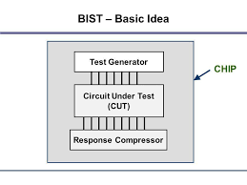
Цели работы
Изучение средств регистрации и анализа результатов
внутрикристального тестирования аналоговых и смешанных блоков.
Создание и моделирование схем АЦП и быстродействующего
компаратора для тестирования на кристалле.

Slide 4
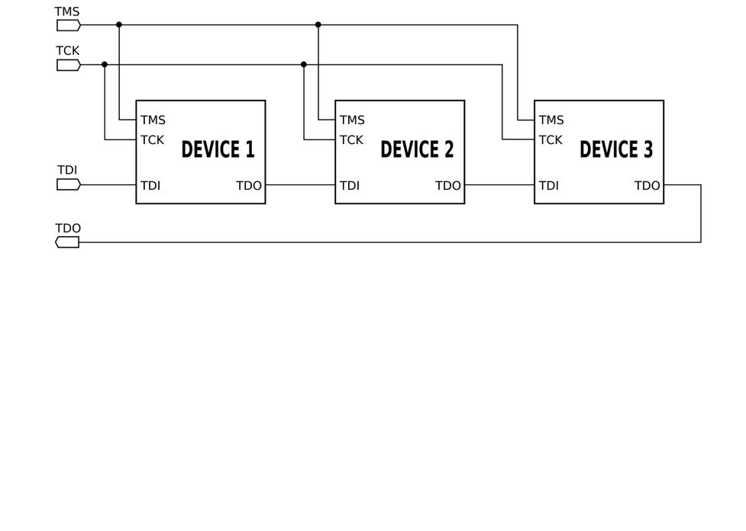
Анализ существующих подсистем встроенного тестирования
JTAG
BIST(Built-In Self-Test).
Схема сравнения
Тестовая последовательность
Конец счета
Регистр сигнатуры
MISR
Счетчик тестовых
векторов
+1

Slide 5
Анализ существующих подсистем встроенного тестирования
JTAG
BIST(Built-In Self-Test).
Схема сравнения
Тестовая последовательность
Конец счета
Регистр сигнатуры
MISR
Счетчик тестовых
векторов
+1

Slide 6
Классификация и параметры выпускаемых компараторов
Аналоговые компараторы разделены на следующие группы:
общего применения;
прецизионные;
микромощные;
скоростные.
Отличительный признак
скоростных компараторов:
t_{п}< 10нс.
Лучший компаратор имеет время переключения 0,15 нс (может ограничивать возможность тестирования быстродействующих блоков) и недопустимо большое потребление

Slide 7
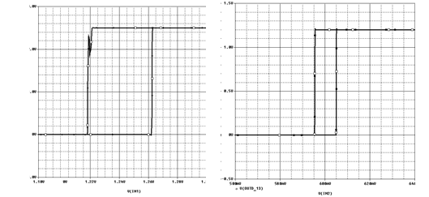
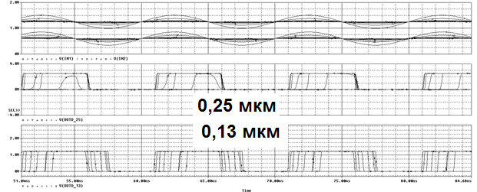
Разработанные КМОП компараторы
Результаты расчетов для тестового сигнала в виде синусоиды с возрастающей амплитудой и частотой 100 МГц. Технологии 0,25мкм и 0,13 мкм.
Выводы:
- Гистерезис ±20 мВ и ±5 мВ
- Запас по быстродействию
7

Slide 8
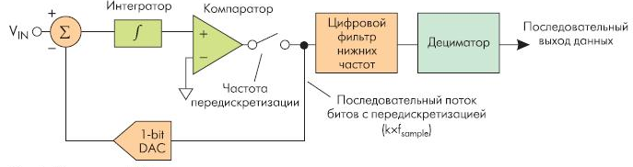
Сигма – дельта модулятор и АЦП
Преимущества сигма - дельта АЦП :
многоразрядность
неизбыточность по аппаратуре
простота реализации по КМОП – технологии
низкая стоимость
обеспечение высокой разрешающей способности (до 24 разрядов)
высокая точность, обусловленная низким уровнем шума.
Данный АЦП был выбран для включения в состав встроенной подсистемы тестирования на кристалле.

Slide 9
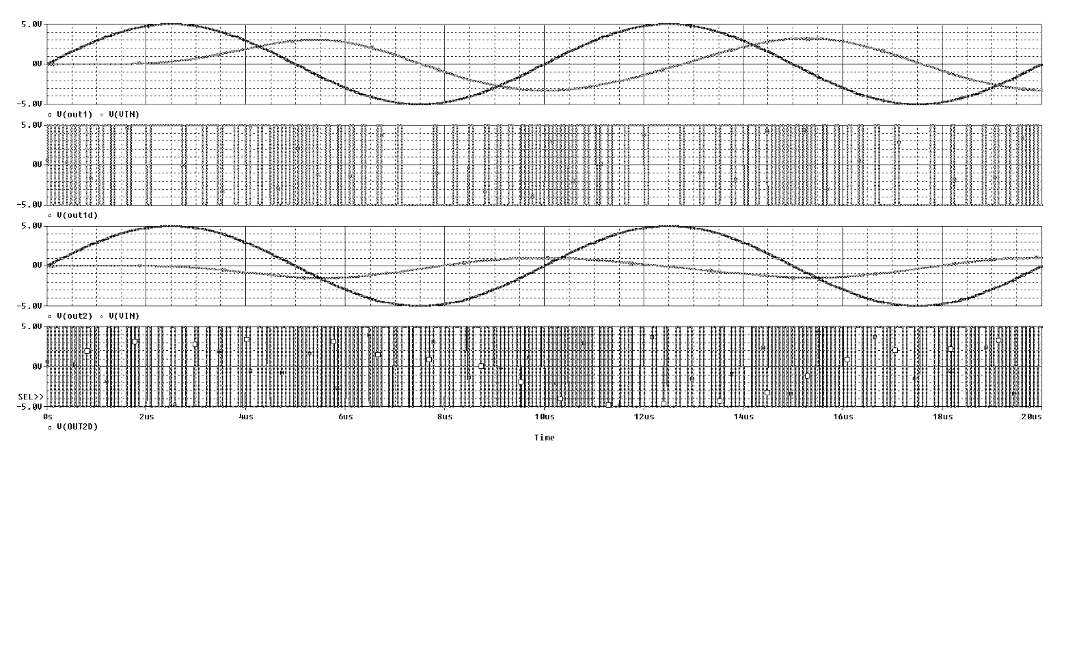
Функциональная модель сигма – дельта модулятора
Модулятор 1-го порядка
Модулятор 2-го порядка
Выходные цифровые сигналы модулированы по частоте и после аналоговой
фильтрации повторяют форму входных сигналов.

Slide 10
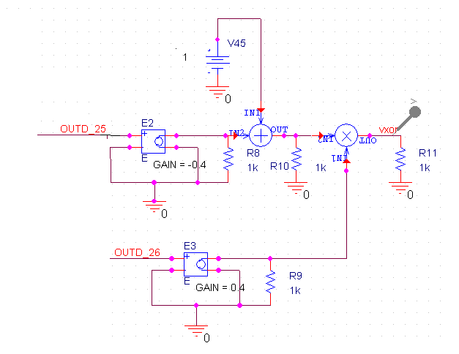
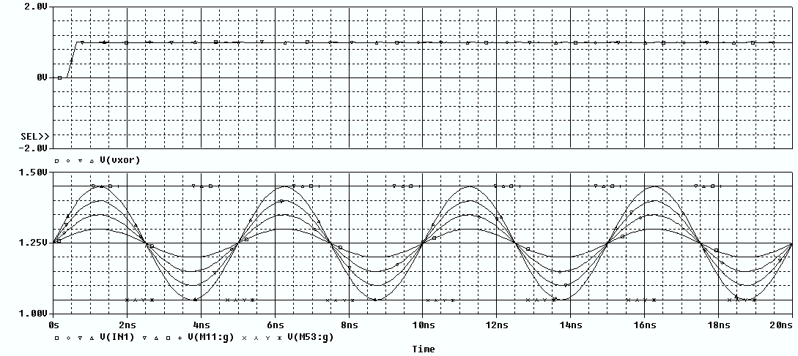
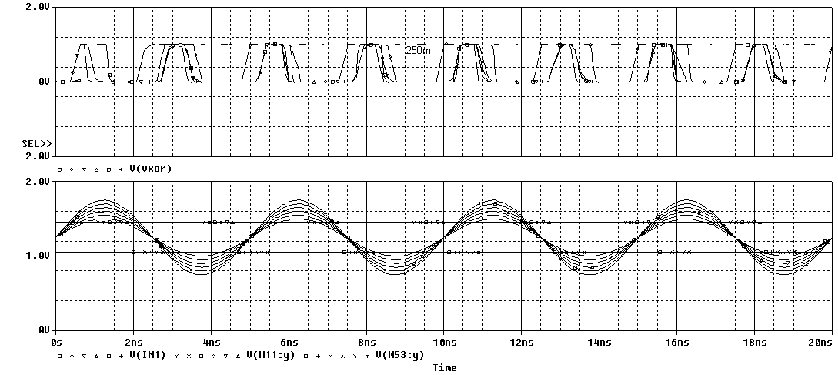
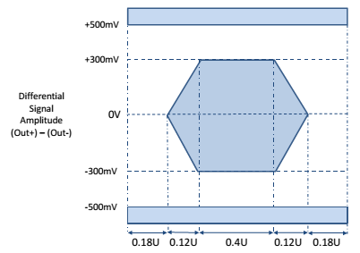
Проверка амплитудных ограничений
Запрещенный диапазон 50…..200 мВ: нет срабатываний
Разрешенный диапазон 250…500 мВ: срабатывание детектора
Выходной каскад диапазонного детектора
Аналогично можно организовать проверку не превышения исследуемым сигналом максимального значения ±500 мВ, изменив соответствующим образом пороги компараторов.
Маска для передатчика в стандарте SpaceWire (LVDS)

Slide 11
Проверка временных ограничений
Чтобы проверить соответствие маске выходного сигнала драйвера передатчика, был смоделирован сигнал, изменяющийся от 0 до 2,5 В, с наложенной на него высокочастотной помехой (синус с частотой 2,1 ГГц и амплитудой 100 мВ).
Реакция компаратора на сигнал с наложенной помехой и с увеличенными фронтами/спадами.
Срез выходного сигнала с джиттером.
Расчетный джиттер сигнала на выходе приемника (компаратора) 415 пс достаточен для работы на скорости 400 Мбит/с с запасом (допустимо
0,36*2,5 нс =900 пс, 1UI=2,5 нс при скорости 400 Мбит/с).

Slide 12
Выводы
Проведен анализ существующих подсистем встроенного тестирования
Разработана модель сигма – дельта модулятора и приведены результаты
расчетов, подтверждающие правильность его функционирования
Разработаны компараторы по КМОП технологиям 0,25 мкм и 0,13 мкм для тестирования на кристалле.
Доработанный компаратор был применен для проверки соответствия
сигналов на выходе драйвера в составе передатчика последовательного
канала маске в стандарте LVDS. Расчеты показали возможность решения
этой задачи на скорости 400 Мбит/с, близкой к предельной скорости работы
для таких драйверов.

Slide 13
Спасибо за внимание!

